Slide 1

Programación Orientada a Objetos

Slide 2
Objetivos de Aprendizajes
Objetivos : Utilizar conocimientos de pygame, para comprender el comportamiento de los objetos en un video juego.
Contenidos: Programación entorno a objetos em Pygame.

Slide 3
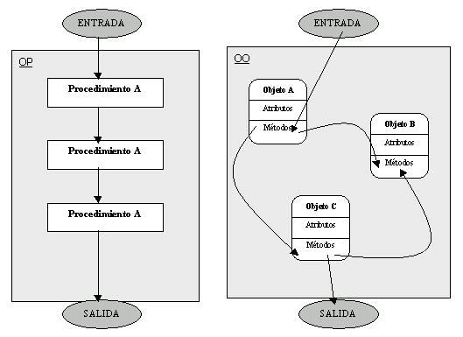
Concepto de POO
La programación orientada a objetos surge en la historia como un intento para dominar la complejidad que, de forma innata, posee el software.

Slide 4
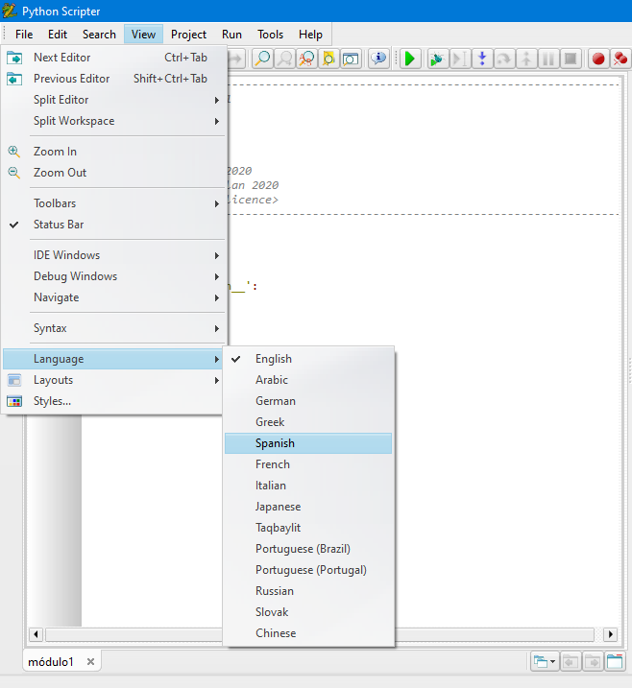
Pyscriper Español
Ir a la barra de menú
Click en View
Selecciona Languaje
Elige Spanish

Slide 5
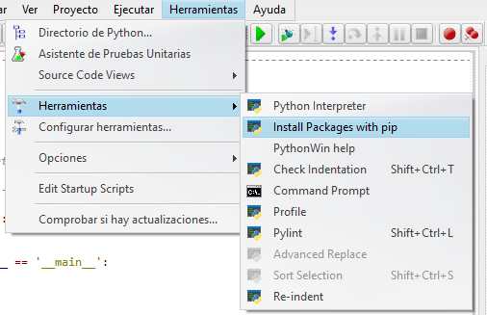
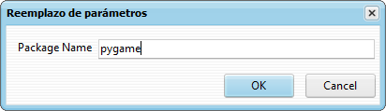
Instalar Pygame
Vamos a utilizar, el método PIP desde Pyscripter
En la barra de menú, elige la pestaña Herramientas.
Elige del submenú Herramientas
Por último, Install Packages with pip

Slide 6

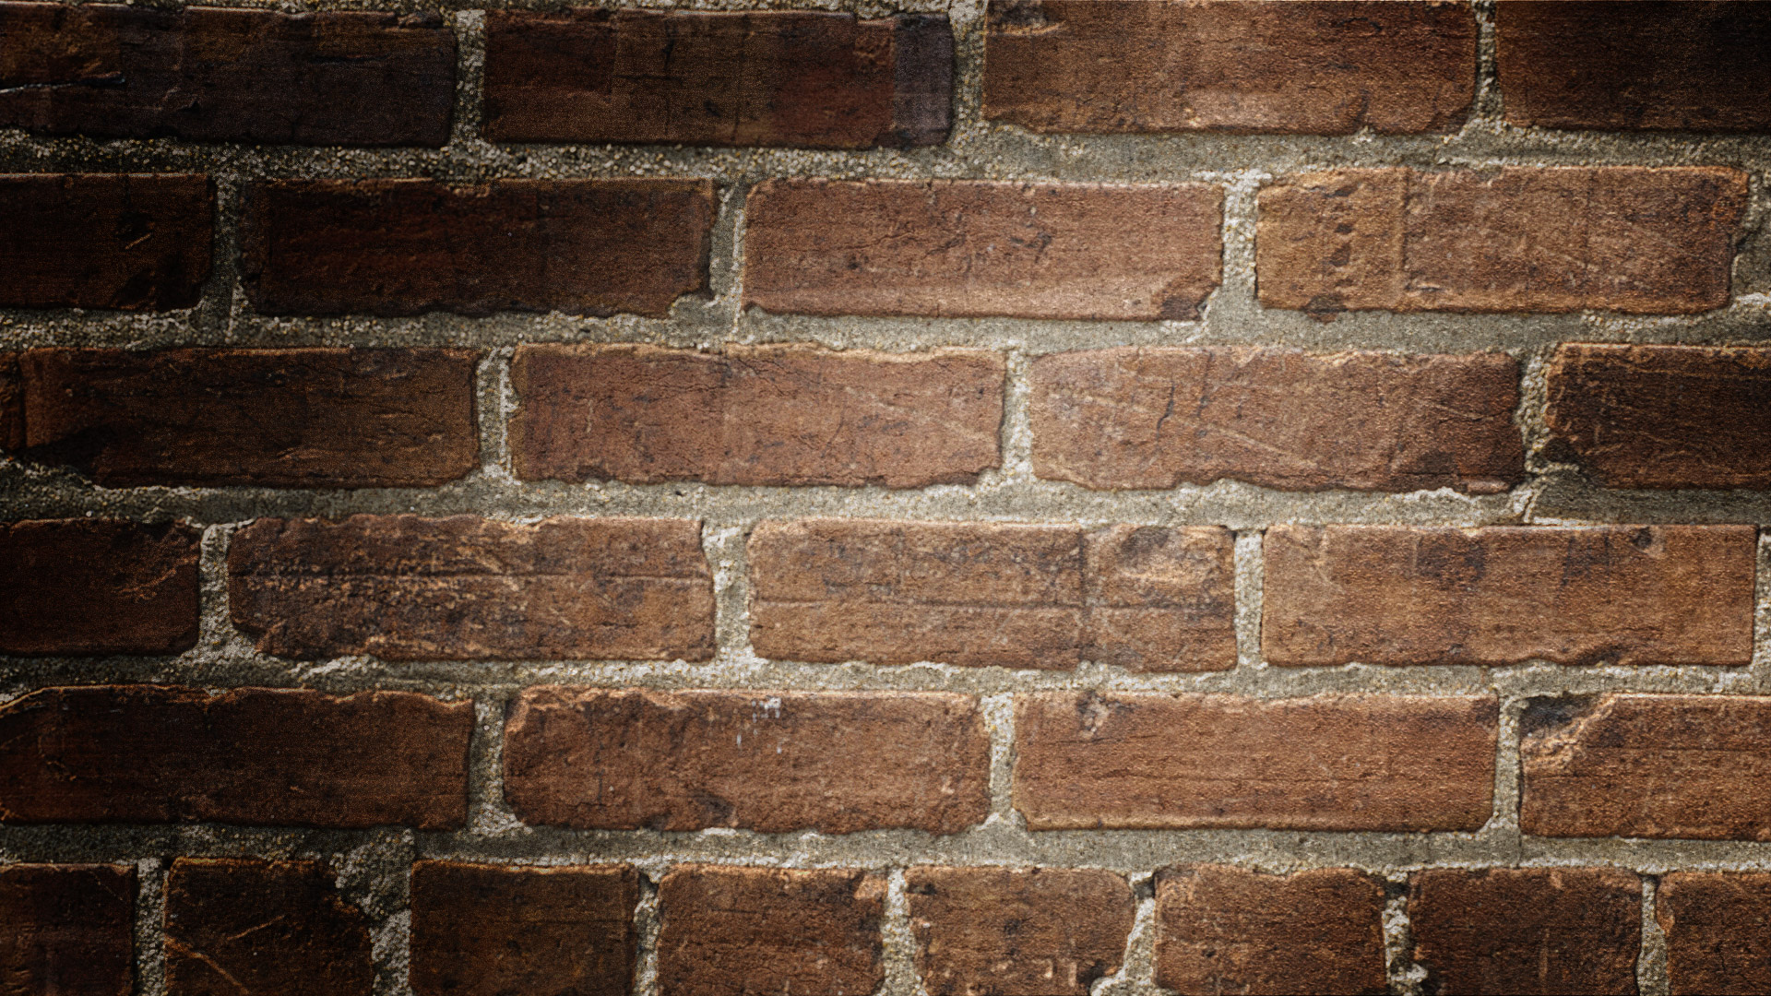
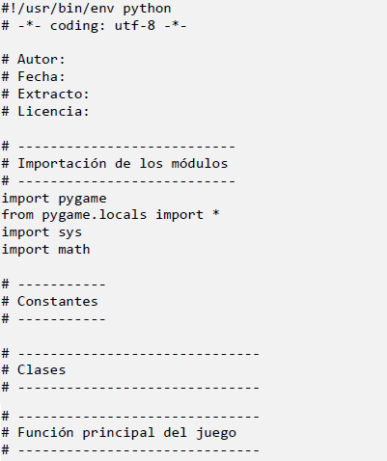
Estructura
Información del Programa
Importación de las librerías
Definición de Constantes
Definición de las Clases
Cuerpo del programa

Slide 7
Iniciar Pygame
Para que funcione el código debemos realizar las siguientes acciones:
Vamos a realizar, la importación de las librerías de pygame, desde carpetas locales
Luego importaremos las librerías:
  De sistema sys
  Matemáticas math

Slide 8
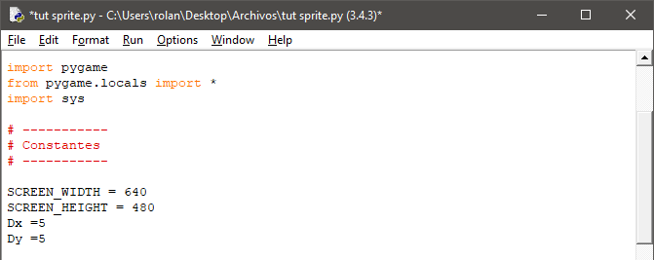
Antes de empezar
Debemos definir las variables

Slide 9
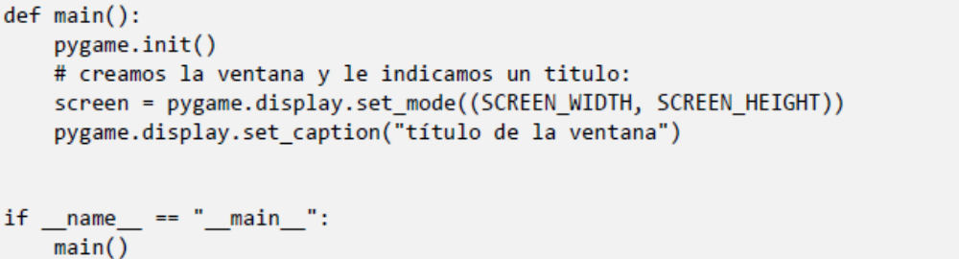
Paso 1: Creando una ventana
Primero Importamos los módulos y definimos dos variables globales (por metodología se suelen poner en mayúsculas) que son resolución de la pantalla del juego.
Luego hay que crear la ventana, para ello dentro de la función main() usamos pygame.display.set_mode y pygame.display.set_caption, que establecen el tamaño de la ventana y el título de esta respectivamente:

Slide 10
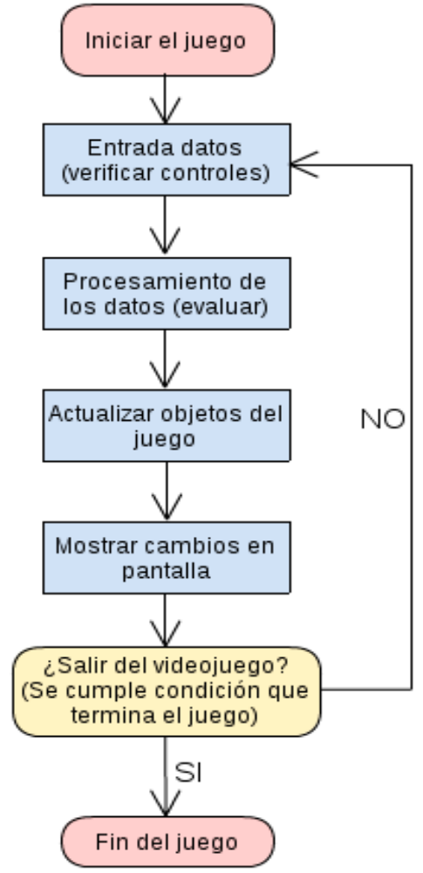
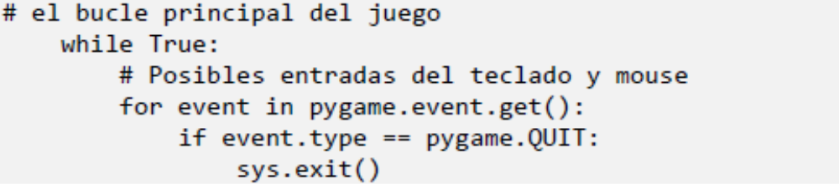
Paso 2: el bucle principal
En nuestro caso el bucle principal se continuará ejecutando hasta que el usuario cierre el ventana (o sea que se quede esperando hasta que se haga clic en el botón para cerrar la ventana)
Al código siguiente hay que agregar.

Slide 11
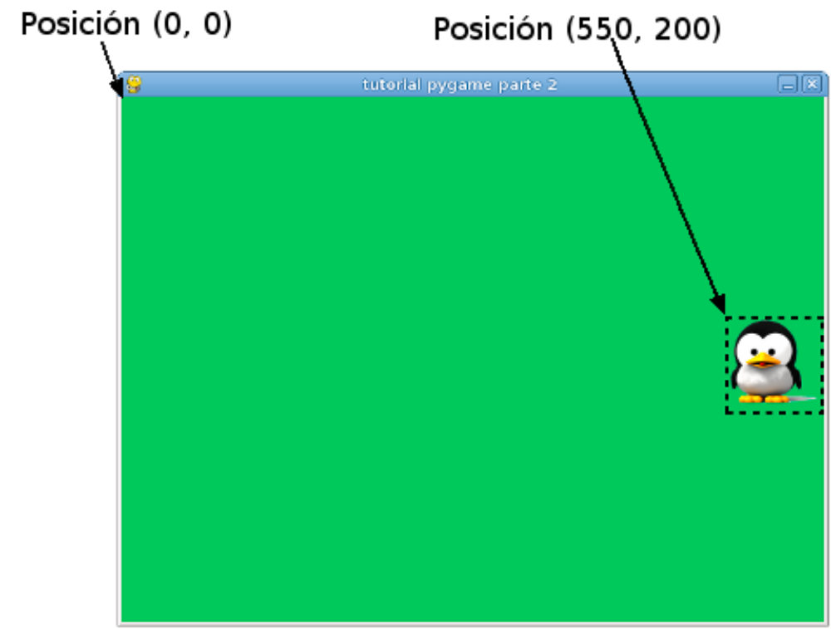
Paso 3: Cargando el fondo y una imagen
Primero para cargar las imágenes usamos pygame.image.load(), con ello se crea un objeto que contiene la superficie de la imagen (aun no la muestra). Luego de esto hay que indicar las posiciones de esta imagen, para lo cual se usa blit(imagen, (coordenada_x, coordenada_y))

Slide 12

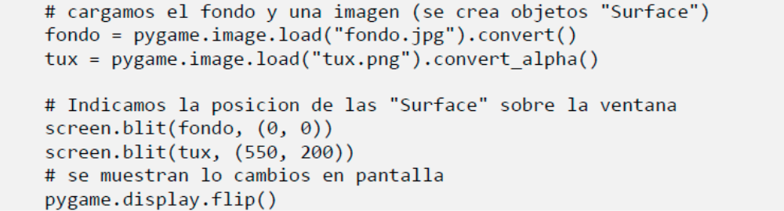

Ahora que ya sabemos sobre coordenadas, vamos a insertar un fondo y una imagen en nuestra ventana, usaremos las siguientes:
Fondo: fondo.jpg
imagen a mostrar: tux.png

Slide 13
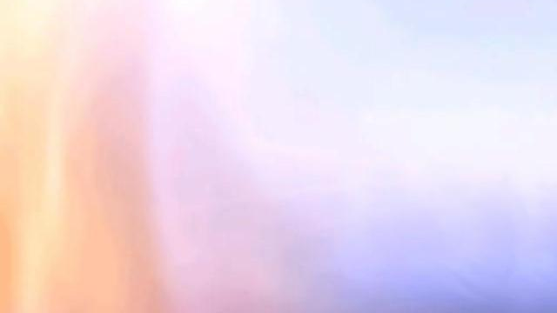

Slide 14
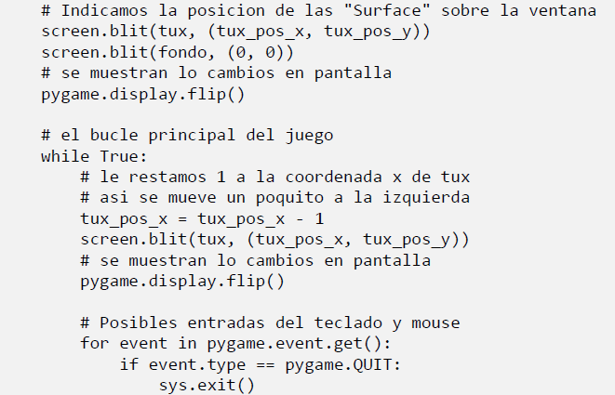
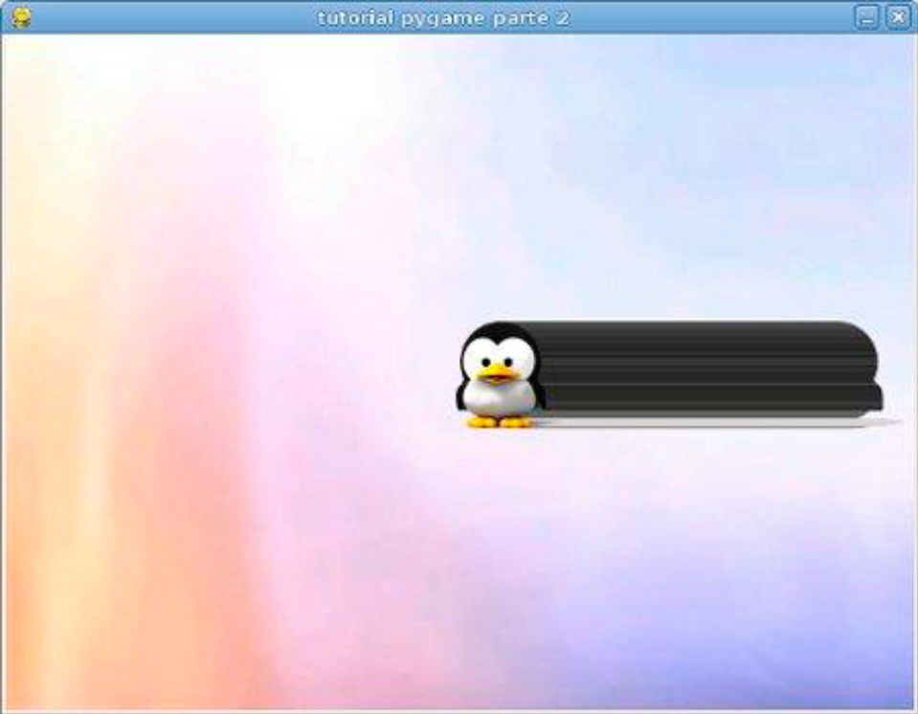
Paso 4: Moviendo la imagen
Ahora vamos a hacer que tux se mueva a la izquierda, para ello, simplemente a su posición en el eje x le vamos a restar -1 en cada ciclo del bucle principal. Para ello modificamos el código para que quede de la siguiente manera:

Slide 15
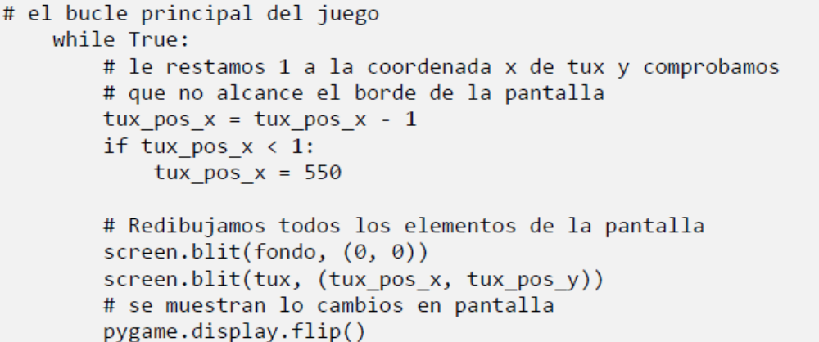
Paso 5: Refrescando/borrando la pantalla
La solución más fácil para borrar el "rastro" que se deja al moverse, es simplemente redibujar toda la pantalla (fondo incluido) en cada ciclo del juego, por lo tanto dentro del while, después de actualizar la posición del pingüino, se redibuja tota la pantalla usando blit() y pygame.display.flip().

Slide 17
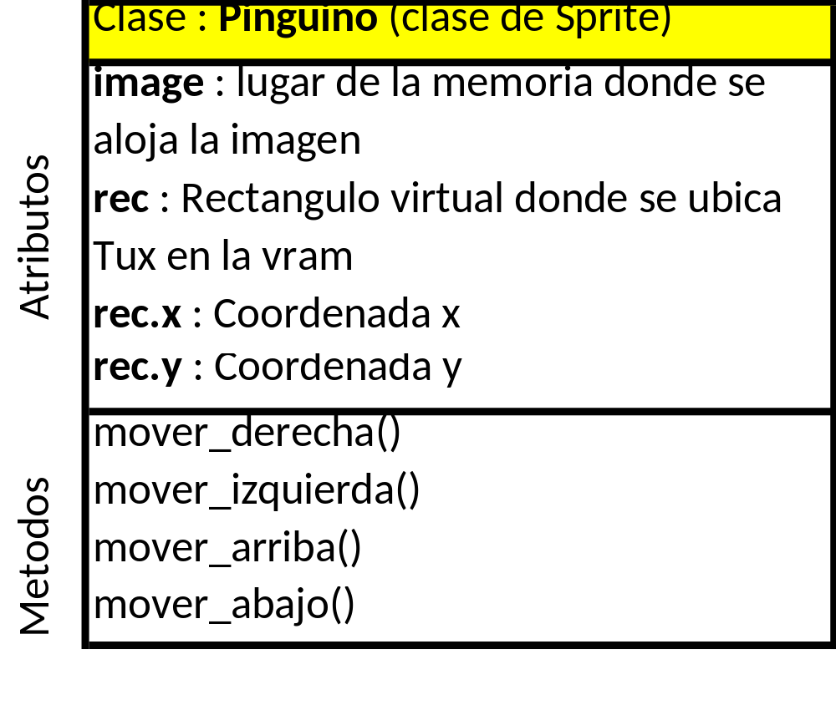
TUX: Mover según desea el usuario
Tux, ahora deberá convertirse en un objeto (encapsulado) de tal manera que pueda moverse según las teclas que se presiona.
Por ello se diseña el diagrama UML, para nuestra clase Pingüino

Slide 18
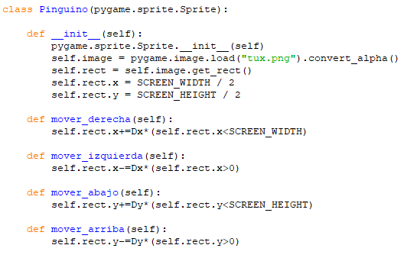
Definir clase tux
En el código se observa, la dependencia de la librería de Pygame y su clase Sprite.

Slide 19
El constructor

Slide 20
Los métodos

Slide 21
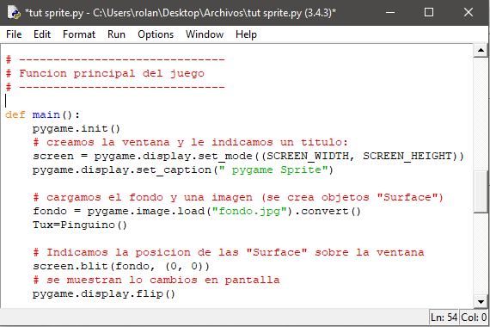
Crear el objeto:
TUX

Slide 22
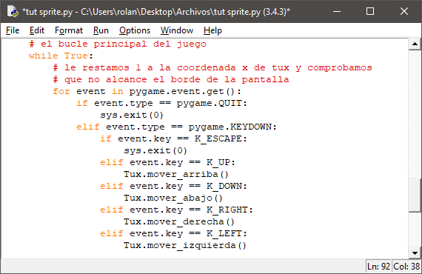
El evento
Detecta las teclas

Slide 23
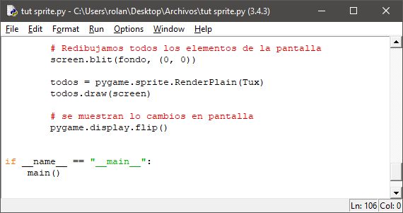
El resto del CODIGO

